Slide 1
Cuidados para Investir
Alexandre Manir Figueiredo Sarquis

Slide 2
Deficiências
Deficiências de governança
Conselhos não efetivos
Conselhos com atribuições incertas
Mandato frágil
Indicação sem peso técnico
Ausência de remuneração ou remuneração baixa
Alternância exagerada em posições chave
Resultado
Cooptação de gestores

Slide 3
Deficiências
Deficiências técnicas
A gestão técnica é percebida ou como muito arriscada ou como muito conservadora
Falta de compreensão da diferença déficit atuarial x déficit orçamentário
Paralisação das decisões perante fundos estressados
Recalcitrância no reconhecimento de perdas
Resultado
Perdas
Acentuação das perdas existentes

Slide 4
Deficiências
Deficiências de supervisão
A estruturação de produtos especificamente para o segmento fundos específicos
Conflito de competências entre órgãos de fiscalização e controle
Não há nenhum incentivo para instalar perícias nos investimentos, substituir gestores ou realizar sindicâncias.
Não há regulação específica para a crise dos fundos de investimento
Resultado
Crises ficam sem solução
Não há segurança jurídica nas soluções que são intentadas

Slide 5
Fórmula de Fragilidade
$$Fragilidade=\frac{CMP.RCL−ATV.6\%−\frac{RCL.\left(60\%−CMP\right)}{2}}{CMP.RCL}$$

Slide 7
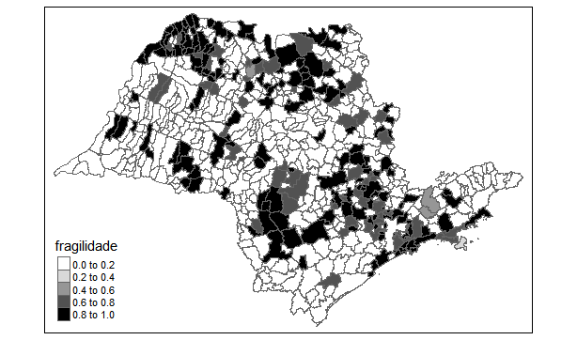

Slide 8
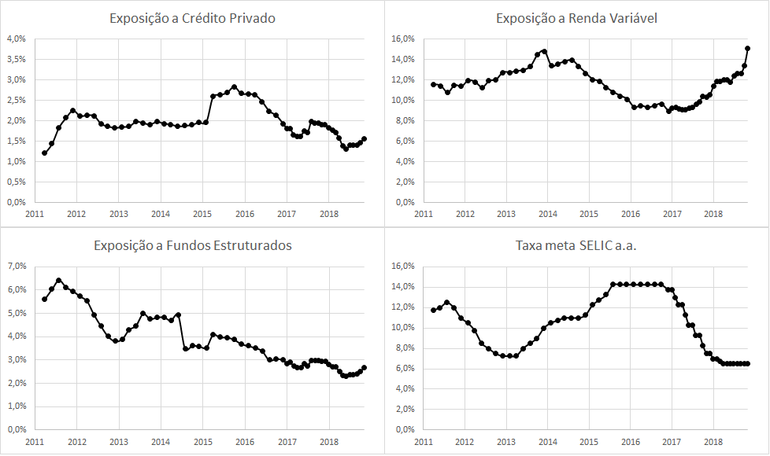

Slide 10
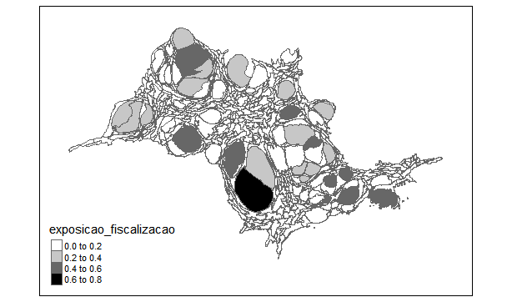

Slide 11
Ideias de Solução
NORMATIZAÇÃO
Novos regulamentos de liquidação de fundos
Novos regulamentos de investimentos
SUPERVISÃO
Secretaria de Previdência
Controle estrito da administração / gestão / custódia de fundos
PUNIÇÃO
?

Slide 12
Ideias de Solução
SOFT POWER
Encontros jurídicos e financeiros
Capacitação e treinamentos contínuos
Funcionamento do comitê de investimentos
Conflito de interesses
Independência
Capacitação
Funcionamento contínuo
Funcionamento registrado
Interlocução política

Slide 13
TEMOS DOIS PROBLEMAS:
UM ANTES
UM DEPOIS

Slide 15
Não tem erro
A marca é boa
Não necessita de garantia, a garantia sou eu
É do balacobaco

Slide 17
LLOYD
"Uh, sir, about the briefcase, I want you to know, my friend Harry and I have every intention of reimbursing you".
ANDRE
"Open that damn thing!"
"What the hell's this? Where's all the money?"
LLOYD
"That's as good as money, sir. Those are our IOUs. You can add them up yourself. Every penny's accounted for."

Slide 18
Teste de conflito de interesse:
Ceticismo
Peso técnico x Peso político
Desconsideração do risco de liquidez, risco de crédito e do risco de mercado
Sempre, ao fim, na ponta, haverá o risco de emissor
Quanto mais dúvidas, mais documentos
Internet
Investigação de pessoas físicas, pessoas jurídicas, destino final
Parecer de auditoria
Tempo de existência

Slide 19
Sindicância , Assessoria técnica especializada, Contraditório, Ampla Defesa
GESTÃO BOA
GESTÃO RUIM
GESTÃO TEMERÁRIA
GESTÃO FRAUDULENTA
Observa o dever de cuidado, alcança os resultados almejados
Observa o dever de cuidado, não alcança os resultados almejados
Não observa o dever de cuidado, independentemente dos resultados
Não observa o dever de cuidado e leva outros incumbidos da função de evitar resultado ruim a erro

